Slide 1


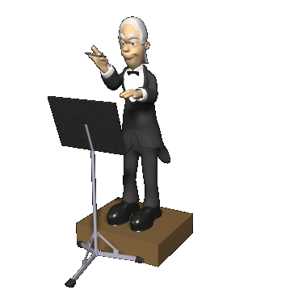
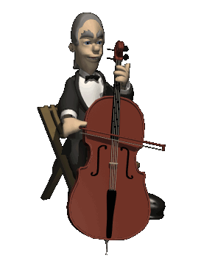
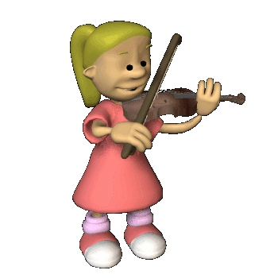
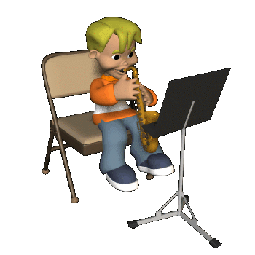
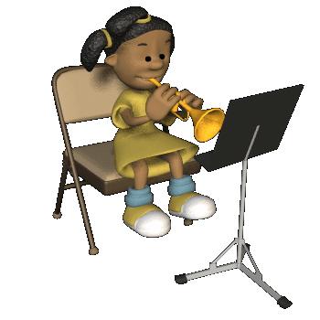
Lớp 7

Slide 2
Lớp 7
Tiết 13:
1/ Ôn tập bài hát:
Khúc hát chim Sơn ca
2/ Nhạc lý:
- Cung và nửa cung.
- Dấu hóa

Slide 3
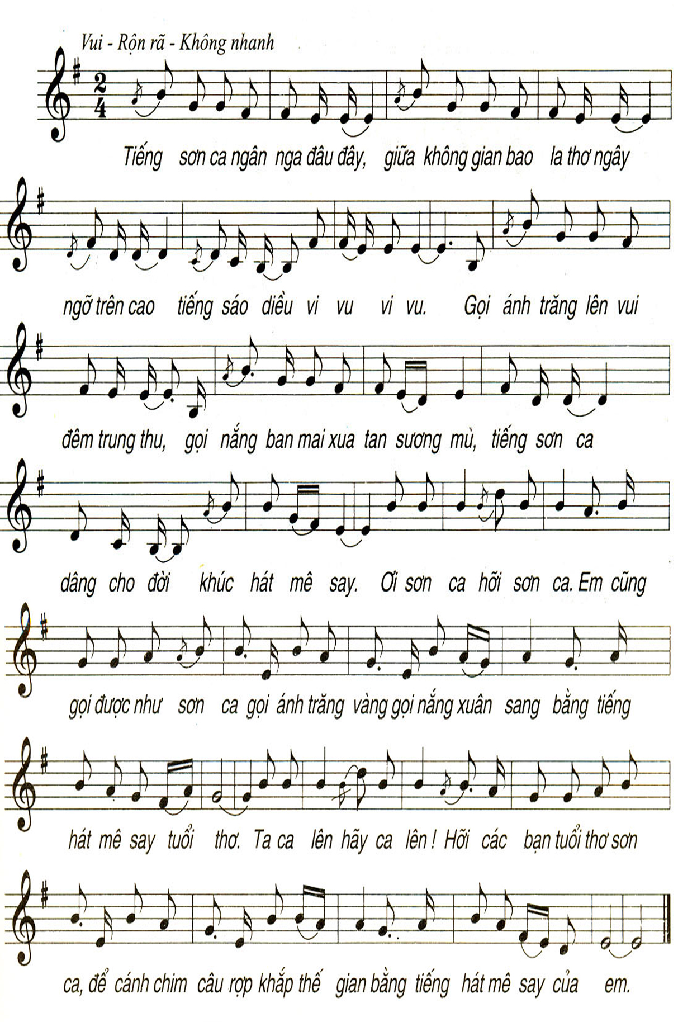
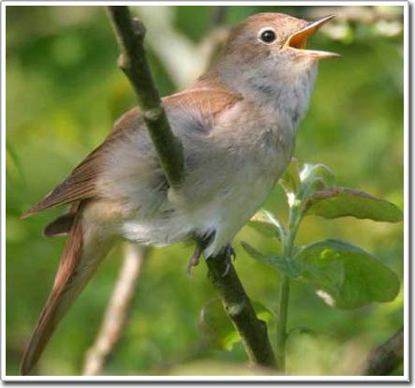



1/ Ôn tập bài hát :
KHÚC HÁT CHIM SƠN CA
NHẠCVÀ LỜI: ĐỖ HÒA AN

Slide 4
Bài hát: Khúc hát chim sơn ca
Nhịp của bài hát : nhịp 2/4.
Sắc thái bài hát: Vui, rộn rã.
Nội dung của bài hát:
Nói lên tình yêu cuộc sống,yêu quê hương đất nước,đồng thời nói lên mong ước tuổi thơ được cống hiến hết mình vào việc giữ gìn nền hòa bình thế giới.

Slide 5
Link bài hát : Khúc hát chim Sơn ca
https://youtu.be/WOF6IcRVHtQ

Slide 6

2. Nhạc lý
- 1 Cung và nửa cung
- Dấu hóa

Slide 7
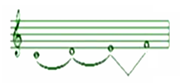
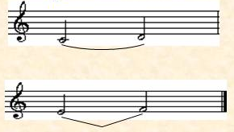
a/ 1 cung và nửa cung :

Slide 8




Khái niệm:
1 Cung và nửa cung là đơn vị dùng để chỉ khoảng
cách về cao độ giữa 2 âm thanh liền bậc.
- 1 cung = 2 nửa cung
Kí hiệu:
1 cung ký hiệu là :
- 1/2cung ký hiệu là :

Slide 9



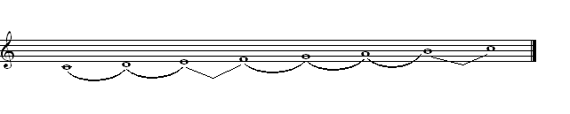

Trong 7 bậc âm cơ bản Đô - Rê - Mi - Fa - Son - La - Si - ( Đô ), có những khoảng cách 1 cung và nửa cung như sau:
1cung
1cung
1/2cung
1cung
1cung
1cung
1/2cung

Slide 10
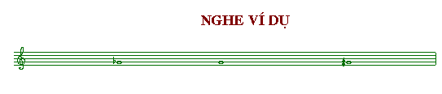
b/ Dấu hóa :
* Khái niệm: Dấu hóa là ký hiệu dùng để thay đổi độ cao của nốt nhạc.

Slide 11
b/ Dấu hóa
* Khái niệm: Dấu hóa là ký hiệu dùng để thay đổi độ cao của nốt nhạc.
*Các loại dấu hóa: Có 3 loại dấu hóa
- Dấu thăng ( # ): Nâng cao độ nốt nhạc lên nửa cung.
- Dấu giáng ( ): Hạ thấp cao độ nốt nhạc xuống nửa cung.
- Dấu bình ( ) : Hủy bỏ hiệu lực của dấu # hoặc dấu b.

Slide 12
* Cách sử dụng:
- Dấu hóa suốt:
Ví dụ: Bài Khúc hát chim sơn ca

Slide 13
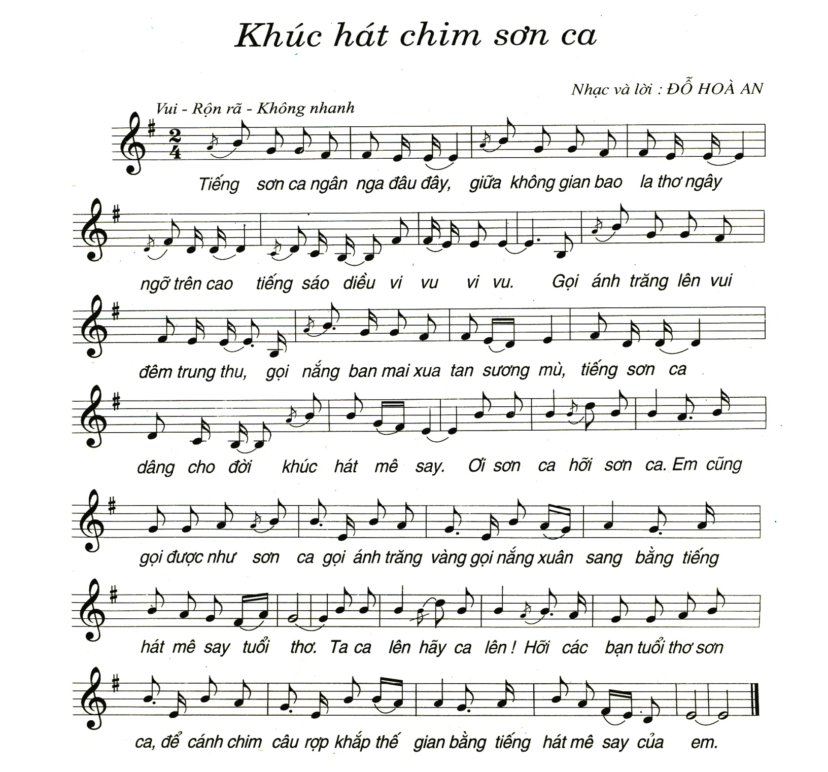

Slide 14
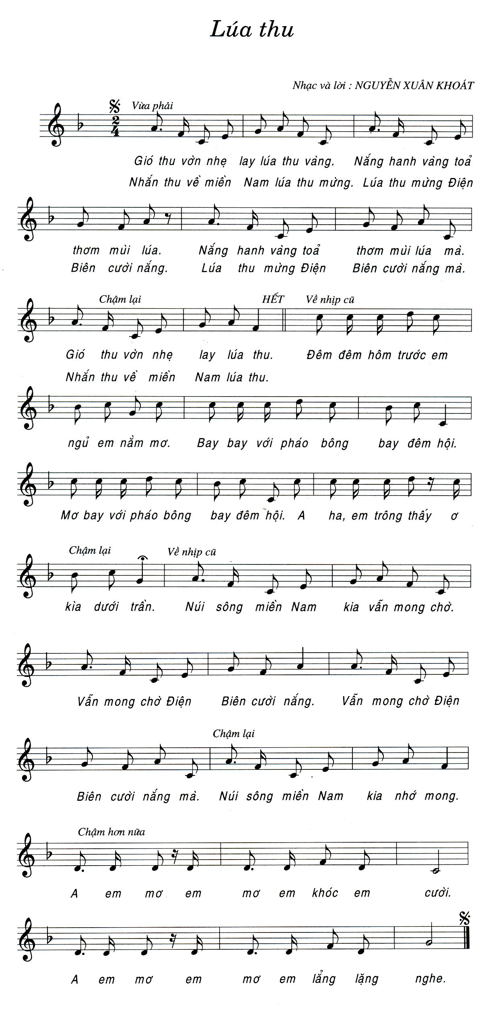

Slide 15
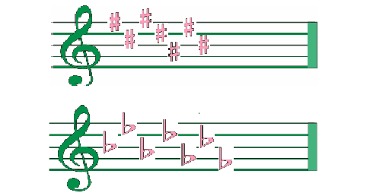
* Cách sử dụng:
- Dấu hóa suốt:
+ Đặt ở đầu khuông nhạc (sau khóa nhạc) gọi là hóa biểu.
+ Các dấu trong hóa biểu được ghi cùng một loại, nó có hiệu lực với tất cả các nốt cùng tên trong bản nhạc.
Trên hóa biểu có thể có từ 1 đến 7 dấu hóa.

Slide 16


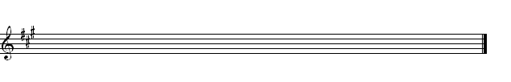


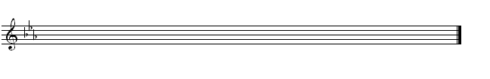
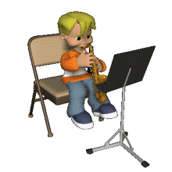
VD:

Slide 17



- Dấu hóa bất thường:
VD 1
VD 2
VD 3
Đặt ở trước nốt nhạc và chỉ có ảnh hưởng tới nốt nhạc cùng tên đứng sau nó trong phạm vi một ô nhịp.

Slide 18
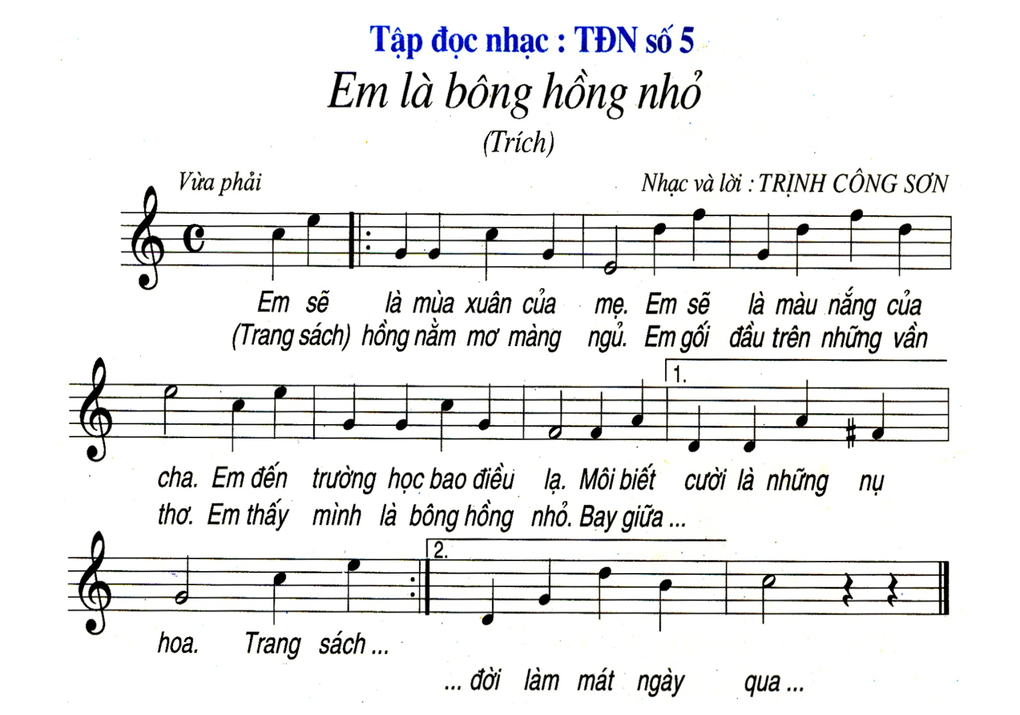

Slide 19
Trọng tâm tiết dạy
- Trình bày được bài hát.
- Hiểu sơ lược phần nhạc lý.

